Slide 1
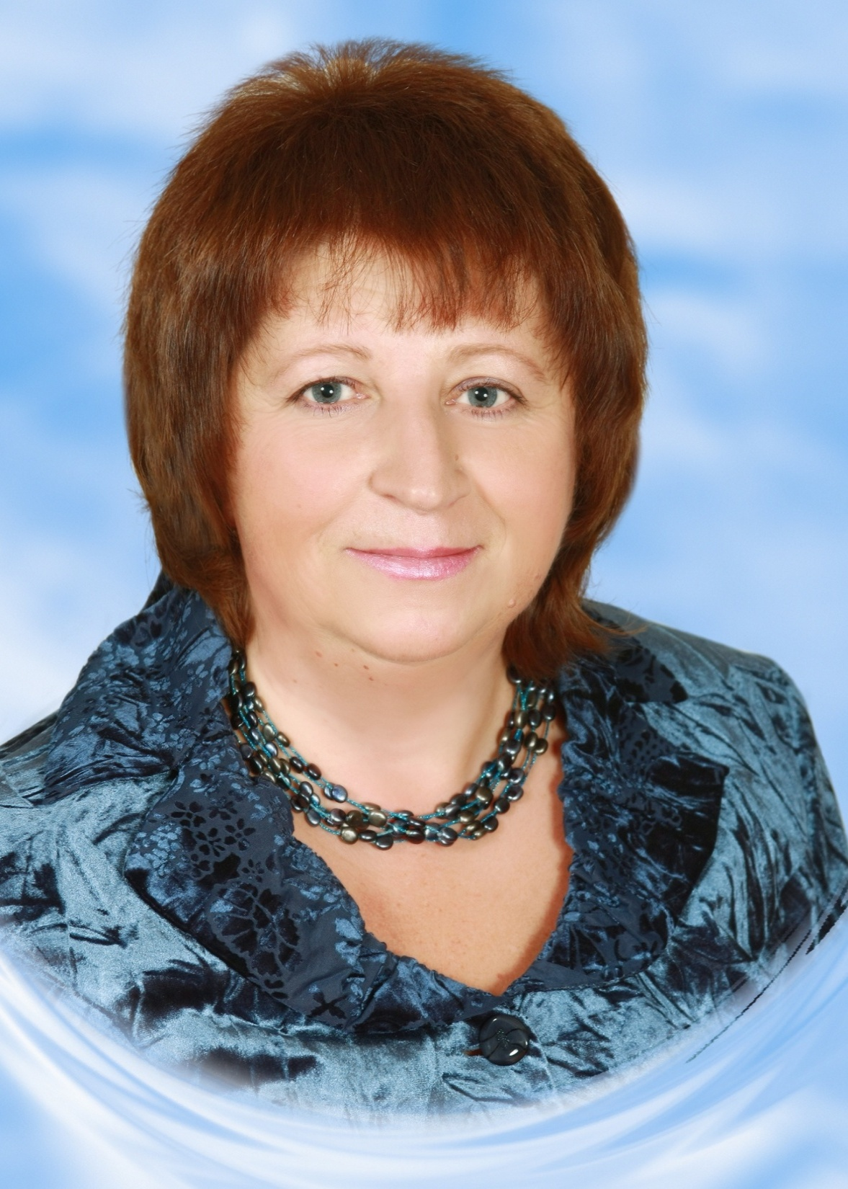


Презентація досвіду вчителя вищої категорії, старшого вчителя фізичної культури Тернопільської спеціалізованої школи 1-3 ст №17 з поглибленим вивченням іноземних мов
Мотрук
Стефанії Ярославівни

Slide 2
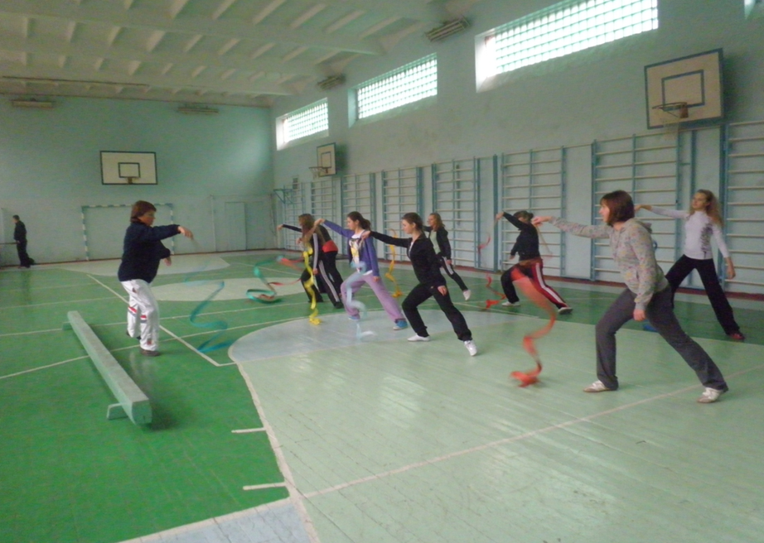

Любов до дітей
Любов до професії
Успіх

Slide 3
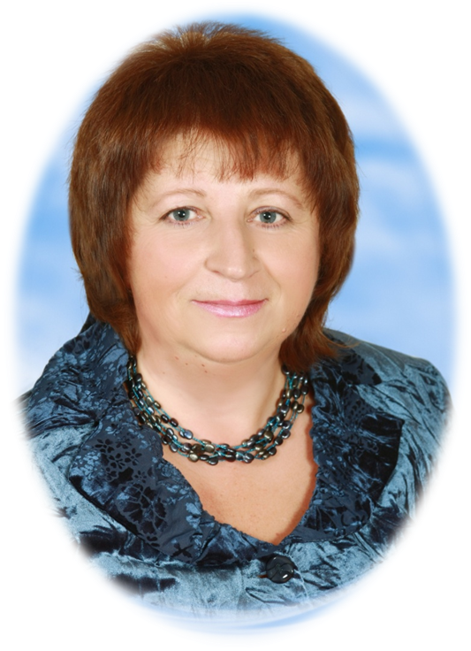
Перші кроки до професії
Вчитель
Класний керівник
Тренер
Хобі

Slide 4
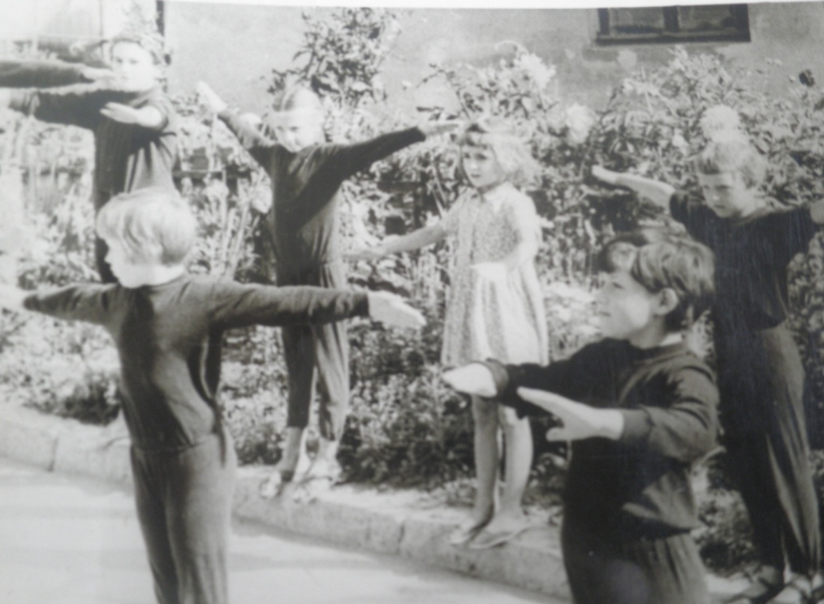
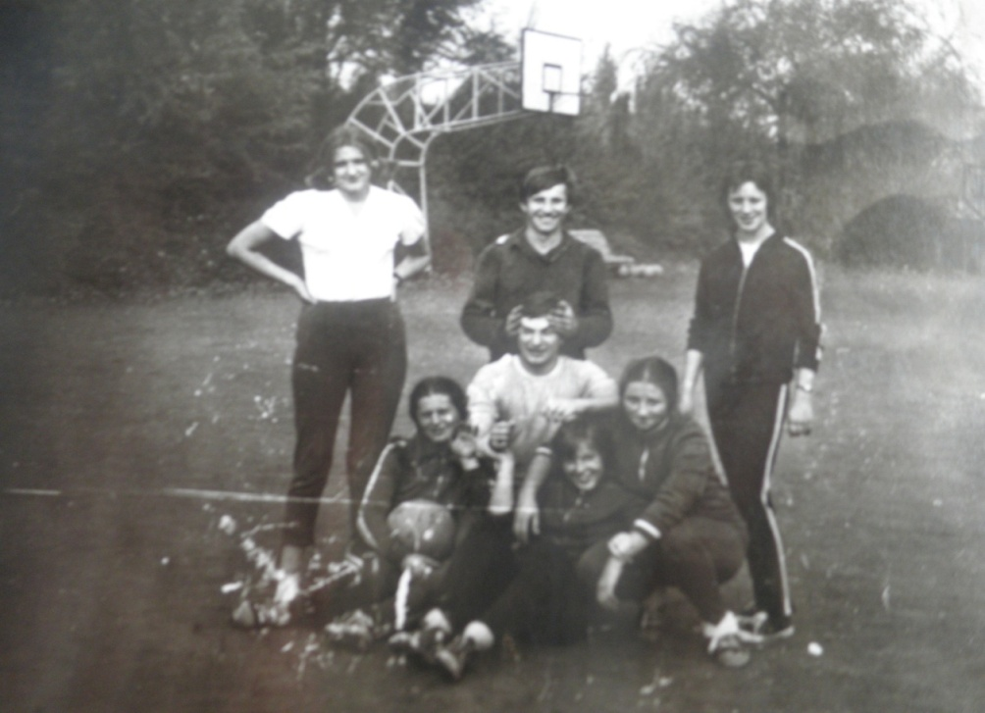
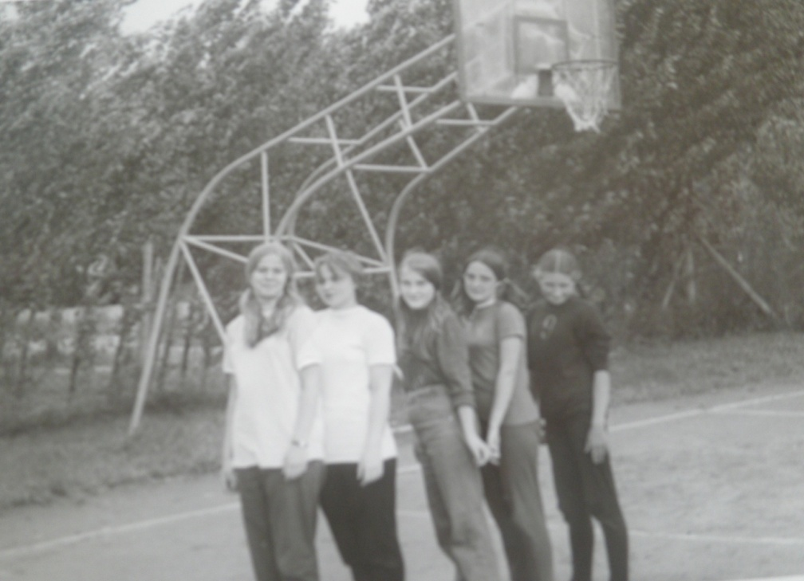

Перші кроки до професії

Slide 5
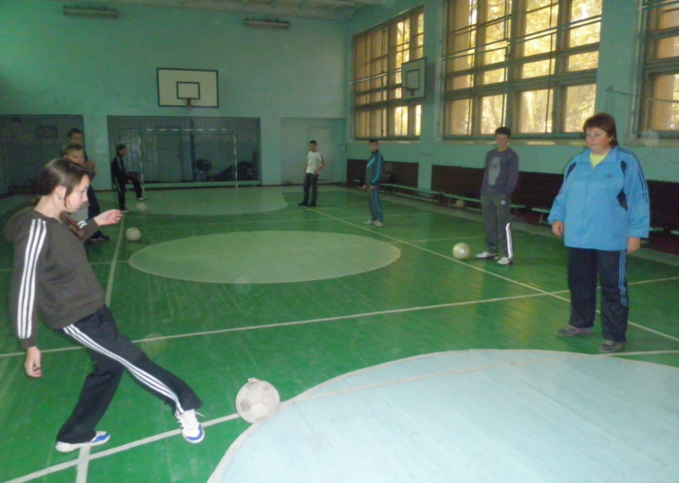
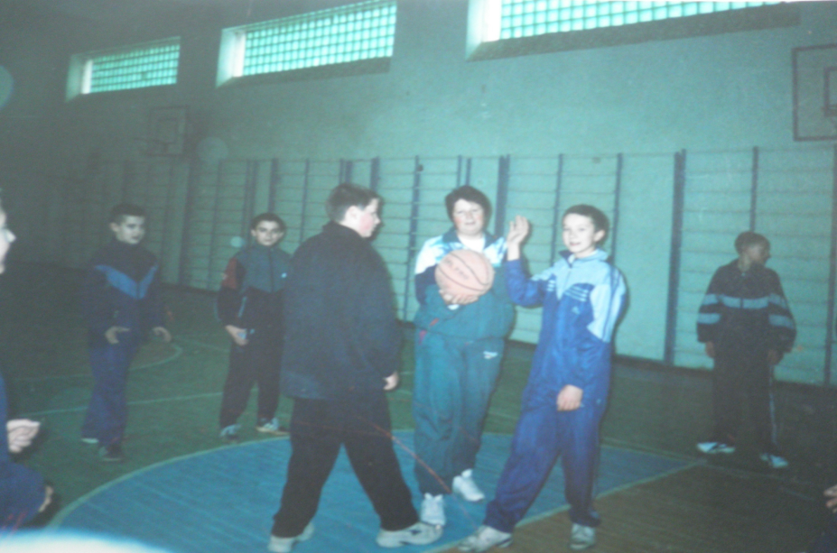
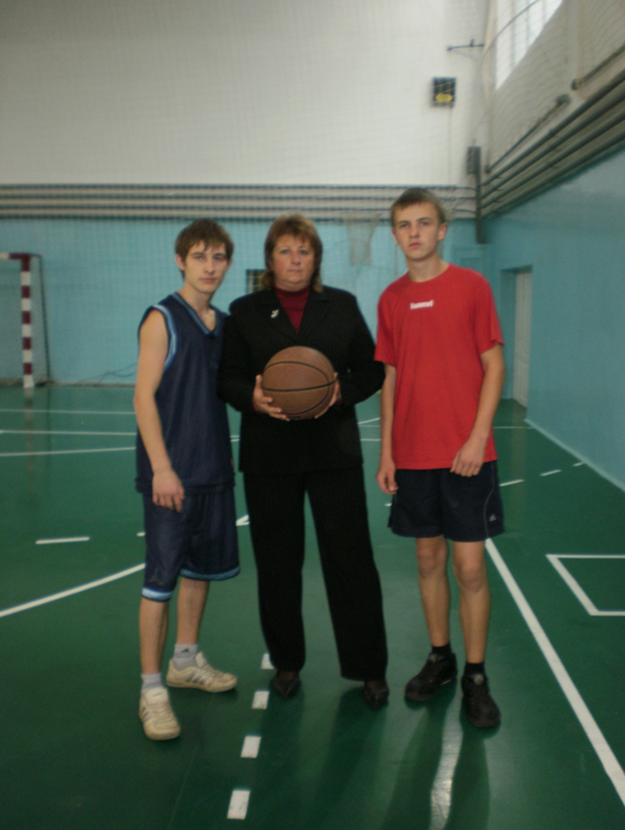
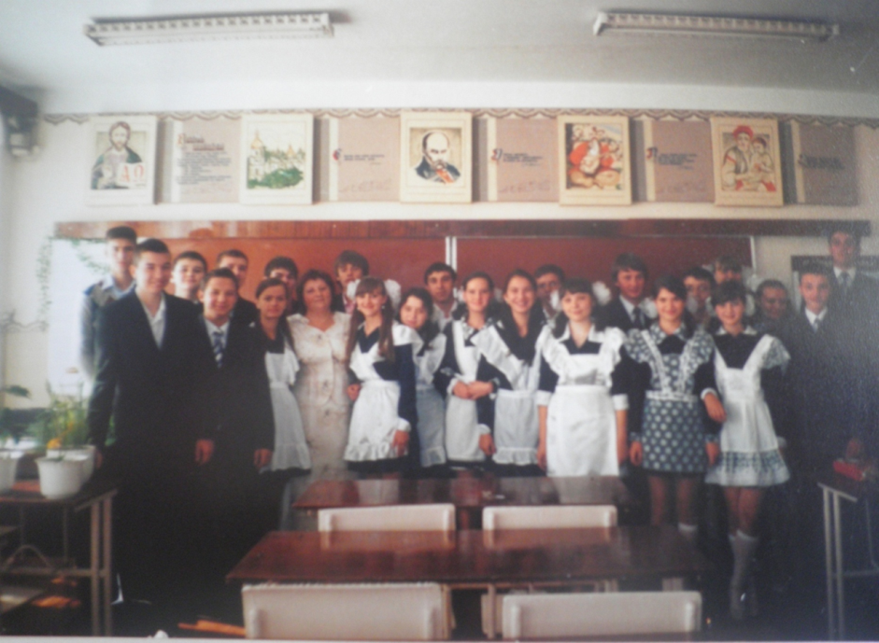
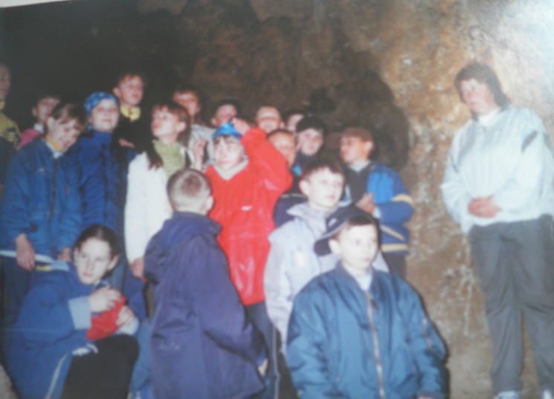
Сходини професійного зростання

Slide 6
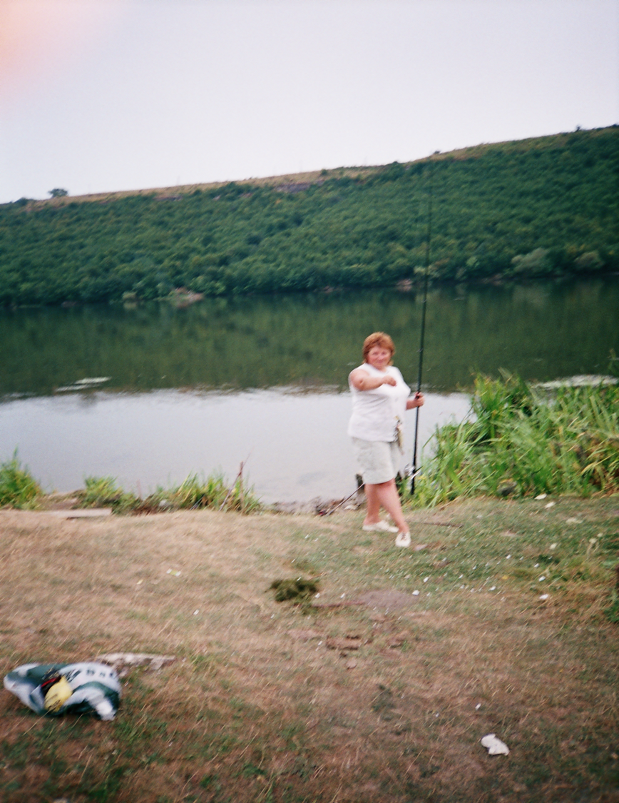
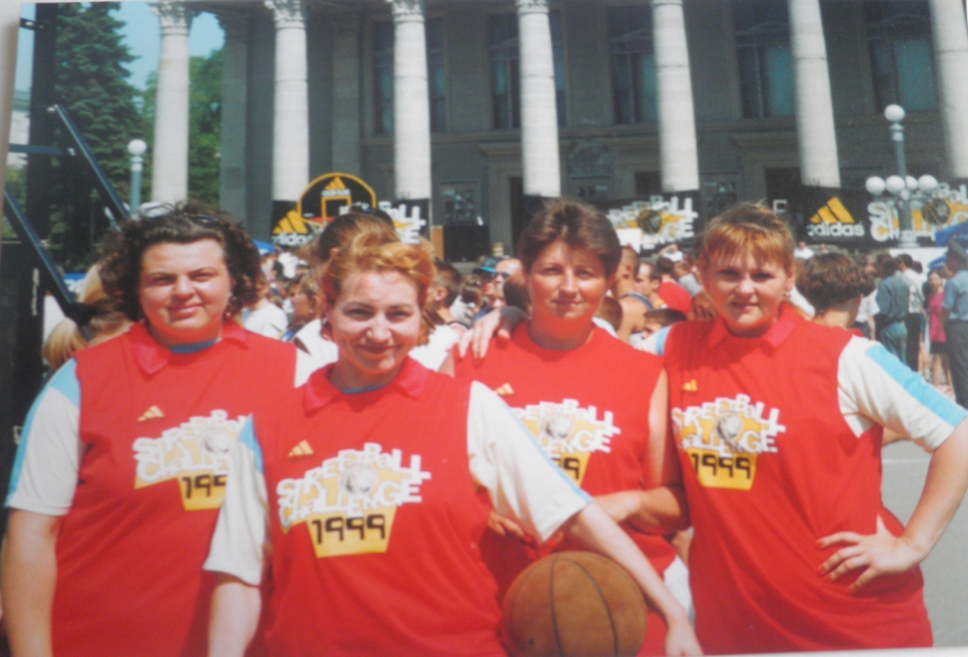
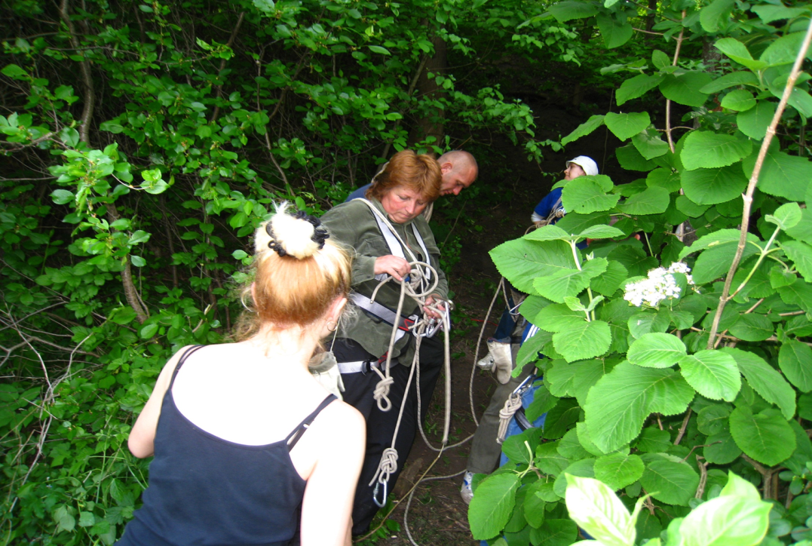
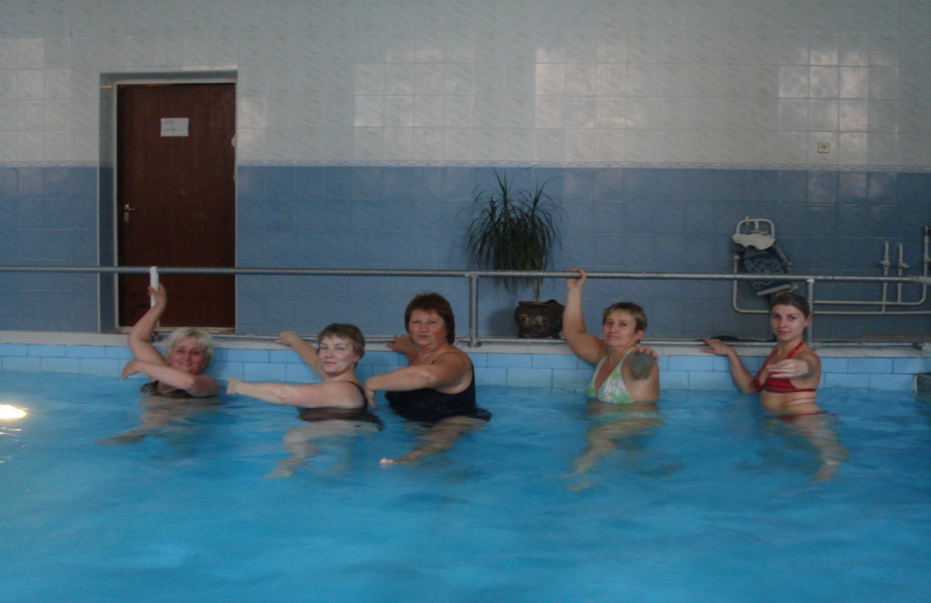
Хобі

Slide 7








Все починається зі здоров’я
Здоров’я
Активний спосіб
життя
Постава
Витривалість
Сила
Гнучкість
Спритність
Краса

Slide 8

Науково-методична проблема:
“Подолання негативного впливу інформатизованого сучасного суспільства на фізичне здоров’я школярів”

Slide 11
Ми повинні навчити дитину:
Школа
гнучко адаптуватися до мінливих життєвих ситуацій
Любов
самостійно здобувати знання та застосовувати їх на практиці
Повага
критично мислити, генерувати нові ідеї
Довіра
грамотно працювати з інформацією
Дитина
бути комунікабельним і комунікативним

Slide 12
Мета моєї праці – зміцнення здоров’я школярів, сприяння у формуванні здорового способу життя
Вміння
Знання
Бажання і прагнення
Навички
Мотивації до занять фізичною культурою

Slide 13
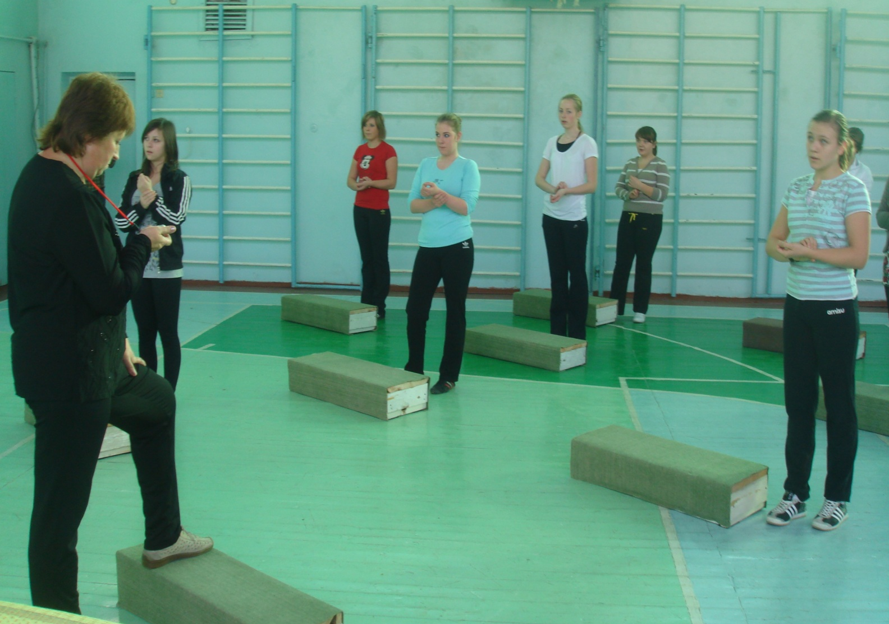

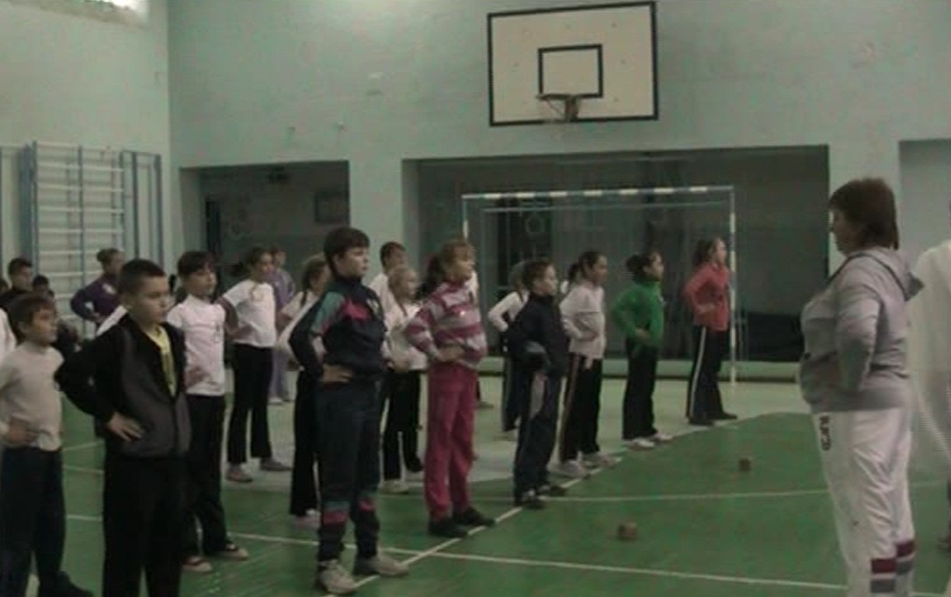
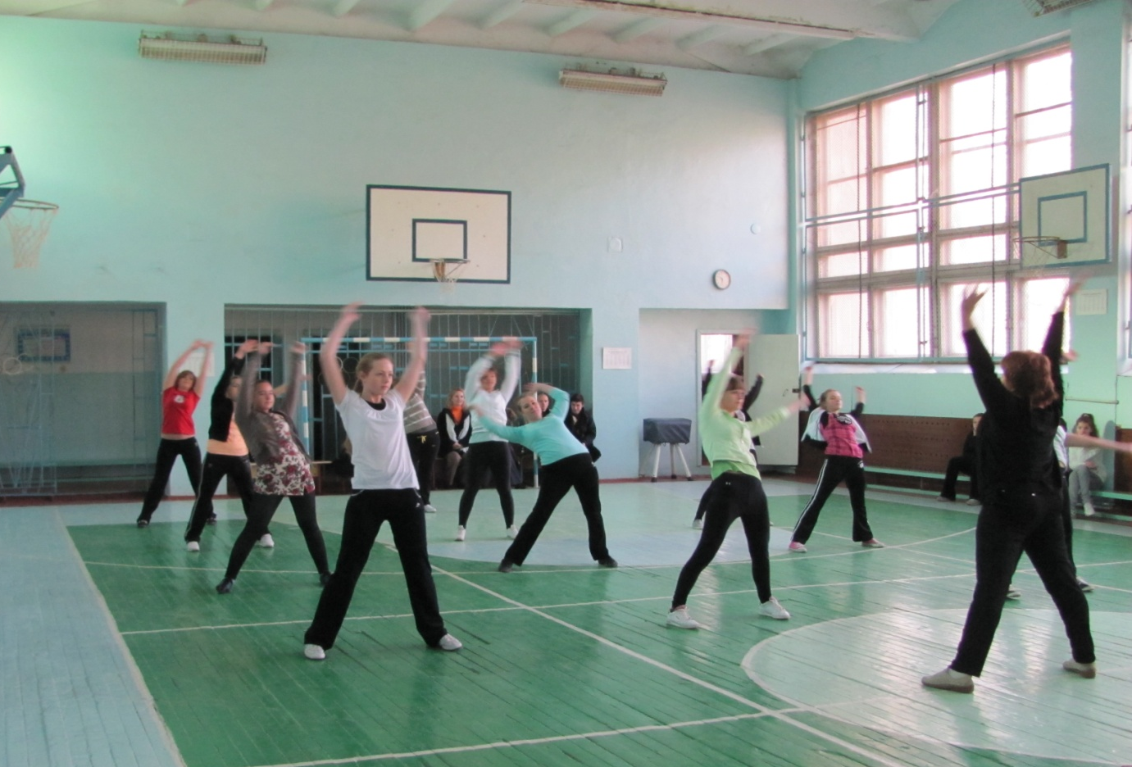
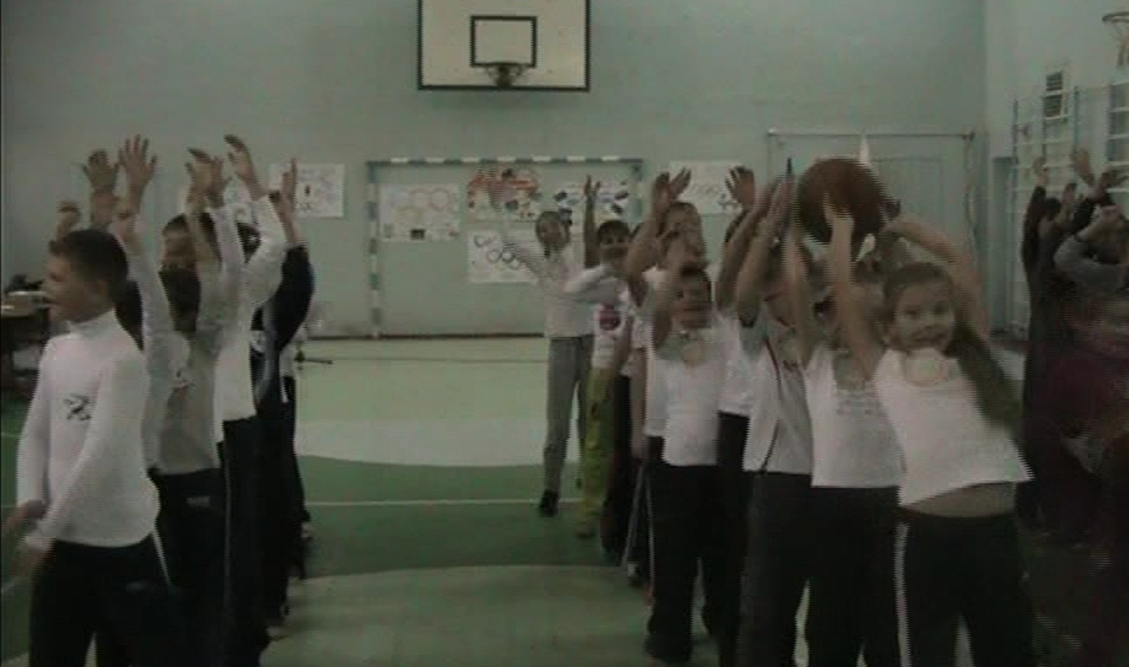
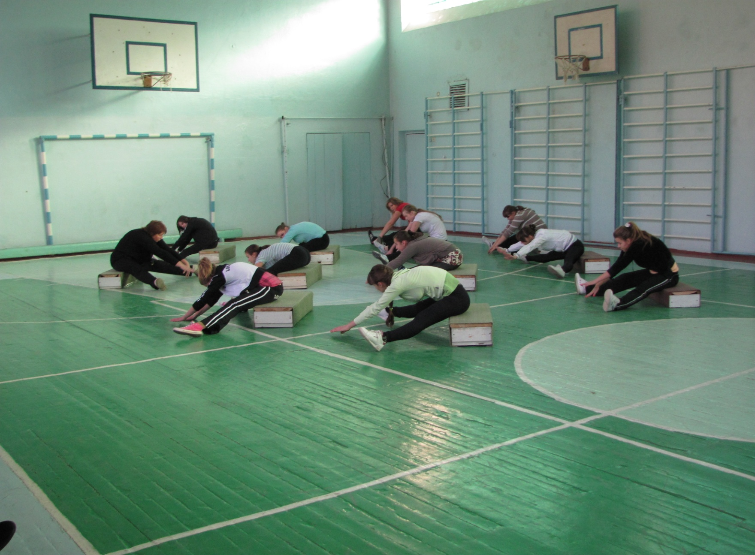

Slide 14

Ознайомлення
Урок
Повторення
Вивчення
Удосконалення вдома
Самостійне виконання вправ, тренування

Slide 15
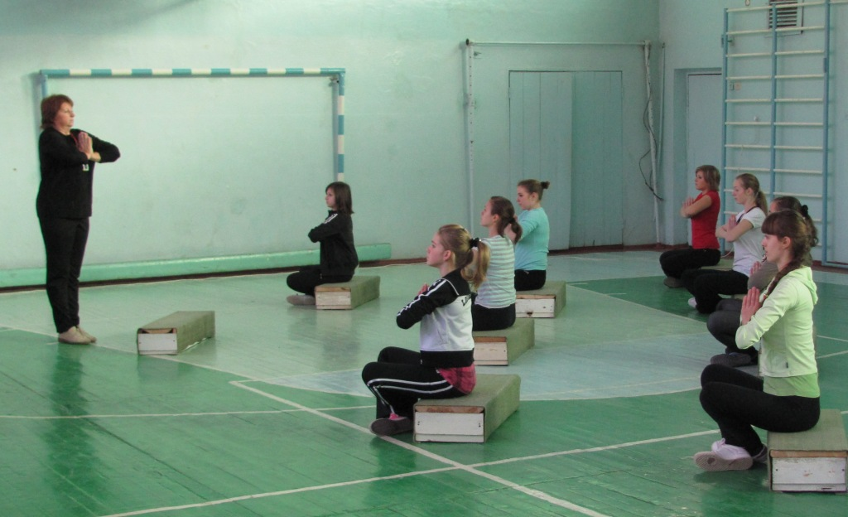

Складові успіху
Любов до дітей
Сумлінність
Самоосвіта
Досвід, практика
Організованість
Компетентність

